Slide 1
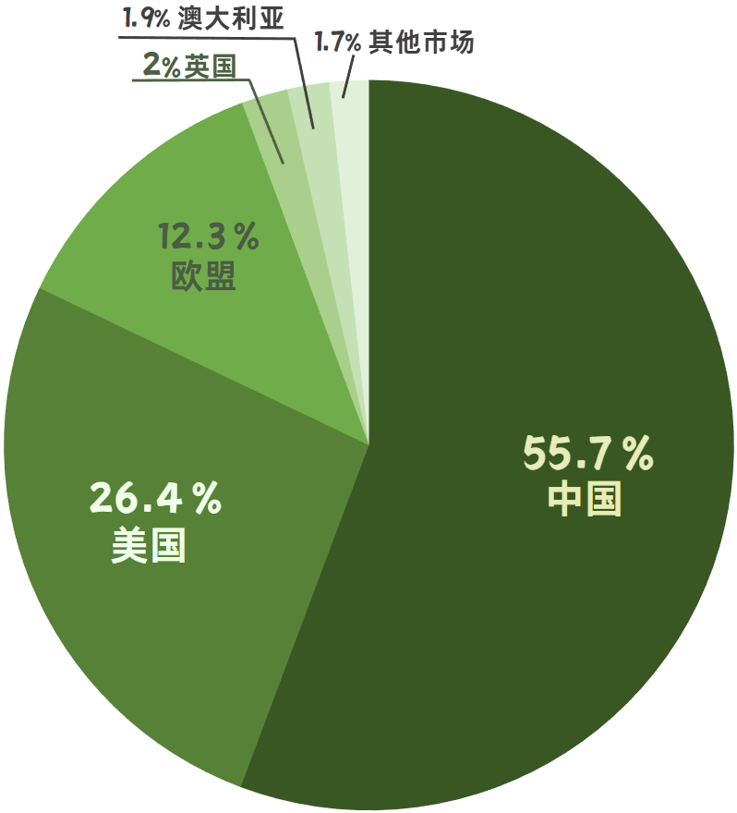
行业背景和行业问题
新型储能行业快速扩张，但优质项目仍普遍面临融资成本高，融资可得性弱的问题
国际储能分配格局（2025年）
储能行业面临融资困难的原因
1
行业背景
中国占据55.7%市场份额，储能产业进入规模化主导阶段。
美国与欧洲合计约38%，全球竞争格局呈现双极化趋势。
市场集中度高，为储能资产规模化融资与标准化评估提供基础
高CAPEX、回收周期长
典型电网侧储能电站（100MWh规模）的初始CAPEX通常在2至4亿元人民币区间，而其中储能系统采购（电池组+PCS）占总投资约70%—80%，且回收期大多在8—12年。
行业机会
2
收益来源多元
储能项目的收益形式高度依赖套利、辅助服务、容量电价、碳收益，受各类组合收益的你不确定性影响。
ESCS模型
我国新型储能规模（2021-2025）
3
收益波动较强
电价套利收益高度依赖市场化价差，辅助服务收益受各省规则碎片化制约，碳/绿证收益市场流动性有待提升。
ESCS应用
本质上，不是项目没有价值，而是金融体系尚未有效识别储能资产的真实信用价值

Slide 2

储能行业的金融机会
储能行业使用ESCS模型进行信用评级的原因和传统信用评级的局限性
储能行业关键转折点
传统评级体系三大缺陷
行业背景
传统评级模型难以有效评估储能项目在破解新能源发电强间歇性、 随机波动性与弱可预测性难题方面的作用。
国家发展改革委、国家能源局于2026年1月印发《关于完善发电侧容量电价机制的通知》，进一步加深了行业对储能项目的依赖和需求。
忽视技术价值
机制政策落地
行业机会
传统评级模型难以全面衡量储能项目的电价套利、辅助服务、容量补偿、环境价值四类收益变现的实际能力
忽视收益结构
储能项目高度依赖企业信用，而传统评级方法对项目的信用识别不足。
储能行业的社会资本进入不足，其对市场的吸引力有限。
储能行业的融资成本偏高，资本结构约束明显。
ESCS模型
储能项目能够有效提升清洁能源的实际消纳水平以减少碳排放，但传统评级体系缺乏科学的量化方法，无法计算其碳减排价值
融资约束
忽视环境价值
ESCS应用
因此，我们构建了一套储能项目信用评分模型（ESCS模型），以更全面地对储能资产进行信用评级

Slide 3
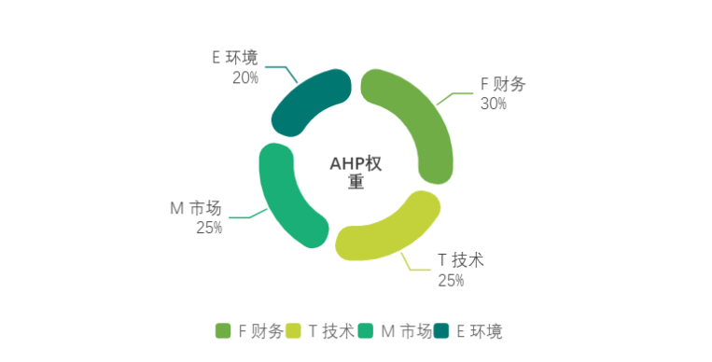



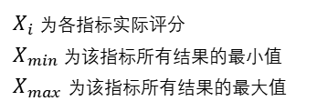
储能项目信用评分模型（ESCS）
一种面向储能资产的多维信用评价体系
权重构成
主模型结构
信用评级划分与融资映射
行业背景
AAA
AA
A
BBB
BB
$ω$ 代表每个维度的评分权重
高信用 → 低融资成本
信用等级 | ESCSadj区间 | 适用融资工具
AAA | ≥ 85 | 可发行优先级 ABS；REITs上市；绿色债券（AAA 级）
AA | 75 ~ 84 | 夹层 ABS；绿色债券； 项目融资（标准条款）
A | 65 ~ 74 | 需部分增信的银行贷款；融资租赁；绿色债券（A级）
BBB | 55 ~ 64 | 需强增信（担保/质押）的银行贷款；股权+债权混合
 | < 55 | 融资受限；需结构性重组或引入战略投资者
行业机会
极差标准化处理
AAA
核心子指标
ESCS模型
F财务 | DSCR（债务偿付覆盖率）；IRR（全生命周期）；资产负债率
T技术 | 循环寿命（Cycle Life）；容量保持率衰减路径；系统效率（RTE）；安全性评级
M市场 | 收益多元化程度；容量电价获取能力；辅助服务市场准入；收益波动率
E环境 | CCER年均核发量（tCO₂）；绿证年均交易收益；ESG评级溢价
$X_{i}$ 为各指标实际评分
$X_{min}$ 为该指标所有结果的最小值
$X_{max}$ 为该指标所有结果的最大值
AA
风险调整机制
A
ESCS应用
BBB
$σ_{revenue}$为项目收益标准差，这是基于乐观、基准和悲观三情景进行现金流序列估算。
λ 为风险厌恶系数（默认 λ = 0.5)
BB及以下

Slide 4


ESCS评分项目应用
基准案例应用：广州某LFP 100MW/200MWh 电网侧独立储能电站ESCS评分结果及融资利率对照
案例信息与基础评分
最终评分及信用评级
评级启示
1
案例背景信息
3
经过风险调整后的ESCS
财务维度
资产负债率偏高（65%）拉低了财务维度的杠杆水平（37/100）
项目的IRR指标较低，非体现项目的投资价值
行业背景
该储能项目地处广州，是一个容量为100MW/200MWh的 4 小时LFP（磷酸铁锂技术路线）储能电站。
该项目的系统效率为90%，电池循环寿命为10000次，按照2%的年衰减率进行折旧计算。
项目的CAPEX为3亿元，初期贷款CAPEX的70%，按4.5%的利率贷款15年。
项目的收入主要来自280次/年的放电频率，按广东0.79 元/kWh计价，并获得/0.65/kWh的调频补偿。
对于环境维度的考量，该项目的电网排放因子为0.59 kgCO₂/kWh，按照CCER 70元/tCO₂，和30元/MWh的绿证成交价计算营业外收入。
该项目的收益项目标准差：
$$σ_{revenue}=2.97$$
经计算，风险调整项结果：
$${λ⋅σ}_{revenue}=0.5×2.97=1.4$$
所以调整后的最终ESCS评分为：
$${ESCS}_{adj}=64.0−1.9=62.5$$
15%
行业机会
环境维度
项目未经过CCER 尚未完成备案，导致在Carbon指标的得分较低（54/100）
4
该项目最终的评级确定
ESCS模型
根据评分和评级对照表，该项目的${ESCS}_{adj}$评分对应 BBB 级的信用评级，对应融资溢价利差约+150至+250bp。
2
案例的基础ESCS评分结果
若改项目完成CCER 备案并实现市场化交易，E维度可提升约10—15分，EE可升至65—68，对应等级从 BBB升至A，融资溢价下降约 100bp。这一敏感性分析直接说明环境价值维度在信用评估中的财务杠杆效应。
%
%
%
%
ESCS应用
该项目评级为BBB级，即需强增信（担保/质押）的银行贷款；股权+债权混合
基础评分64
BBB
62
72
74
40

Slide 5

面向新型储能资产信用的评估研究:ESCS模型应用
通过风险调整机制，提高ESCS模型实际可应用性。并总结性阐述ESCS模型将新型储能资产定价化。
风险调整机制
总结
行业背景
考虑到储能收益序列的高波动性，在基础评分之上引入收益波动惩罚项，使 ESCS 模型能够在"相同基础评分"的项目间区分实际信用质量差异，避免"收益期望相同但方差显著不同"的项目被同等对待。
行业核心痛点
储能行业核心矛盾非缺资金，而是缺专业信用定价能力，传统评估体系与行业特征错配
储能资产多维价值无法有效识别，金融资本信用识别不足，推高行业融资成本
行业机会
其中 为项目收益标准差，基于乐观、基准和悲观三情景进行现金流序列估算，λ 为风险厌恶系数
模型核心解法
构建 ESCS 模型，以 AHP 定权重，从财务、技术、市场、环境四维量化评估资产信用
创新三情景收益波动风控机制，动态修正评分，实现静态评估向动态风控的范式转变
ESCS模型
表A-2 储能项目收益三情景分析框架
情景 | 市场化程度 | 年均放电次数 | 容量电价 （元/W·年） | 调频补偿（元/kWh） | 情景IRR估算区间
乐观情景（S+） | 现货市场全面开放，峰谷价差> 0.7元/kWh | 350次 | 0.12 ~ 0.15 | 0.8 ~ 1.0 | 8% ~ 12%
基准情景（S₀） | 容量电价+辅助服务机制正常运转 | 280次 | 0.08 ~ 0.12 | 0.5 ~ 0.7 | 4% ~ 7%
压力情景（S−） | 辅助服务市场受限，强制配储退出过渡期 | 200次 | 0.05 ~ 0.08 | 0.3 ~ 0.5 | 1% ~ 3%
ESCS应用
研究核心成果
实现信用可识别、融资可定价，打通资产→信用→融资→投资回报完整价值闭环
实现储能资产信用可识别、融资可定价，将储能资产转化为金融市场认可的可投资资产
来源：天风证券（2023）；光大证券（2026）；普华有策（2026）；国家能源局（2026年1月容量电价机制通知）；作者设定。

